Slide 1
Природные зоны России.Тайга.

Slide 2
Географическое положение.
Зона тайги - самая большая по площади природная зона России. Она протянулась широкой непрерывной полосой от западных границ почти до побережья Тихого океана. Наибольшей ширины зона достигает в Средней Сибири. Здесь равнинная тайга смыкается с горной тайгой Саян и Предбайкалья.Тайга России могла бы покрыть почти всю Европу – целую часть света.

Slide 4
Климат.
Для тайги характерны умеренно теплое лето и холодная зима со снежным покровом, особенно суровая в Сибири. В Центральной Якутии даже средняя температура января падает ниже – 40 .Средняя температура июля изменяется от + 13 на севере до +19 на юге. В этом же направлении увеличивается и сумма температур за теплый период. Тайга характеризуется достаточной и избыточной увлажненностью. Здесь много болот , в том числе и верховых , и озер. Поверхностный сток в тайге выше, чем в других природных зонах. Велика густота речной сети. В питании рек большую роль играют талые снеговые воды. В связи с этим наблюдается весеннее половодье

Slide 5
Растительный мир.
Тайга – это однообразные по составу хвойные леса. Под ними к западу от Енисея формируются подзолистые и дерново-подзолистые почвы, а к востоку мерзлотно-таежные.
Таежные леса обычно образованы одним ярусом деревьев , под которыми расстилается моховой покров ковер с кустарничками брусники и черники и редкими травами. Иногда второй древесный ярус образует молодое поколение леса. Молодые елочки и пихты в лесу чувствуют себя как у матери родной , а сосенки - как у мачехи. Чтобы не погибнуть, им надо всю жизнь бороться за место под солнцем, и не только со своими сестрами, но и с родителями. Ведь сосна – светолюбивая порода В более светлых лесах местами и кустарники – бузина, крушина ломкая, жимолость, шиповник, багульник, можжевельник – могут образовать свой ярус.

Slide 6
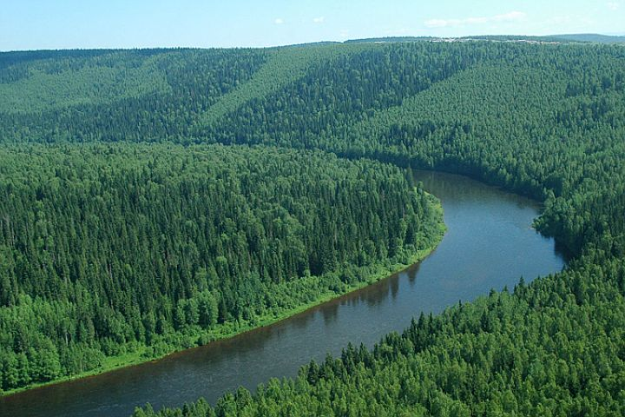

Slide 7
Животный мир.
Хорошо приспособлены к жизни в тайге населяющие ее животные. Обычны в тайге бурый медведь, лось, белка, бурундук, заяц-беляк. Характерны для тайги и хищники: волк, рысь, росомаха, соболь, куница, горностай, лисица.
Типичные таежные птицы: глухарь, рябчик, различные дятлы, кедровка , клест.

Slide 8
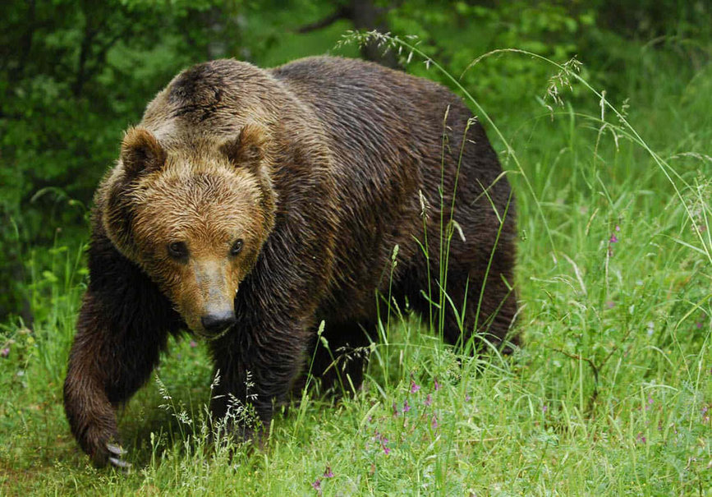
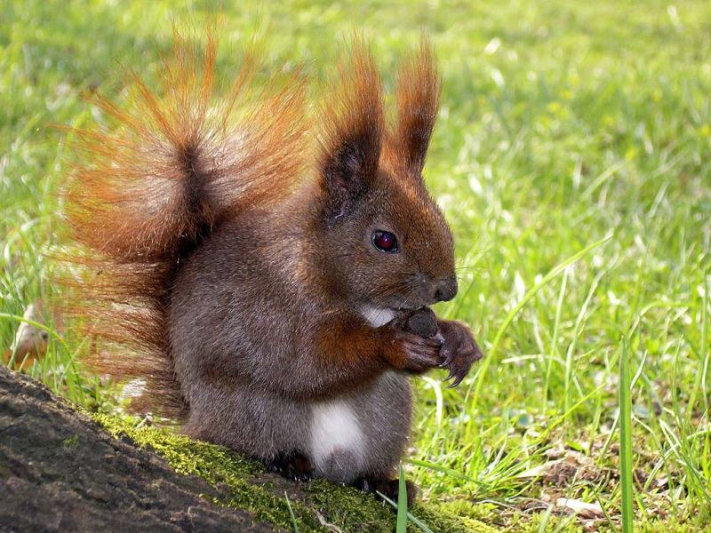
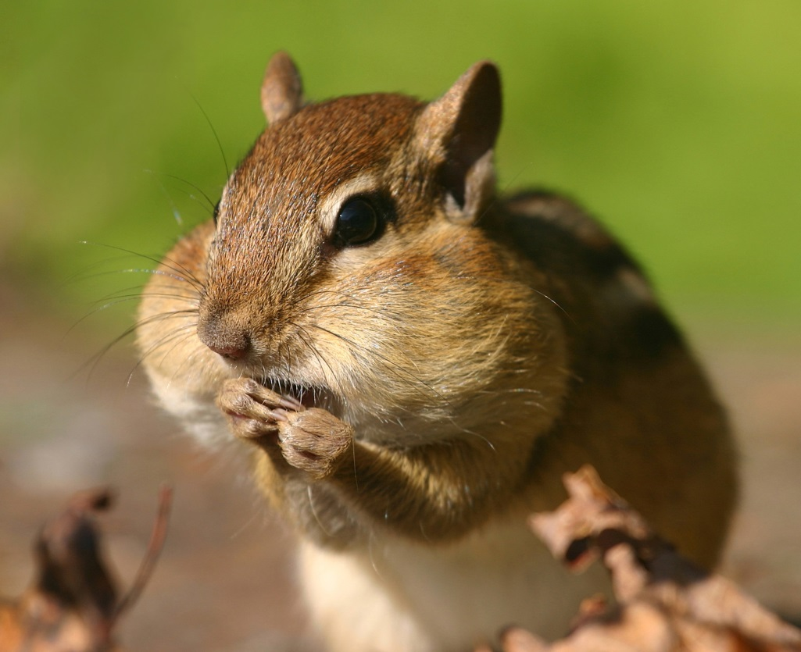
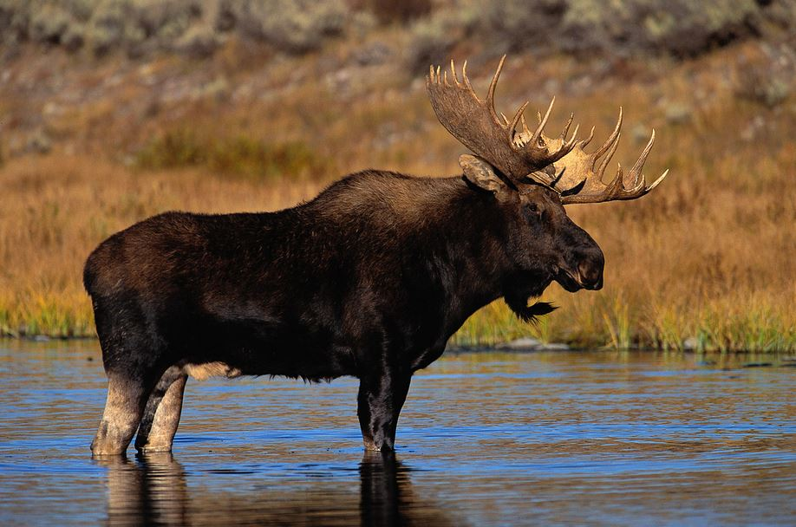

Slide 9
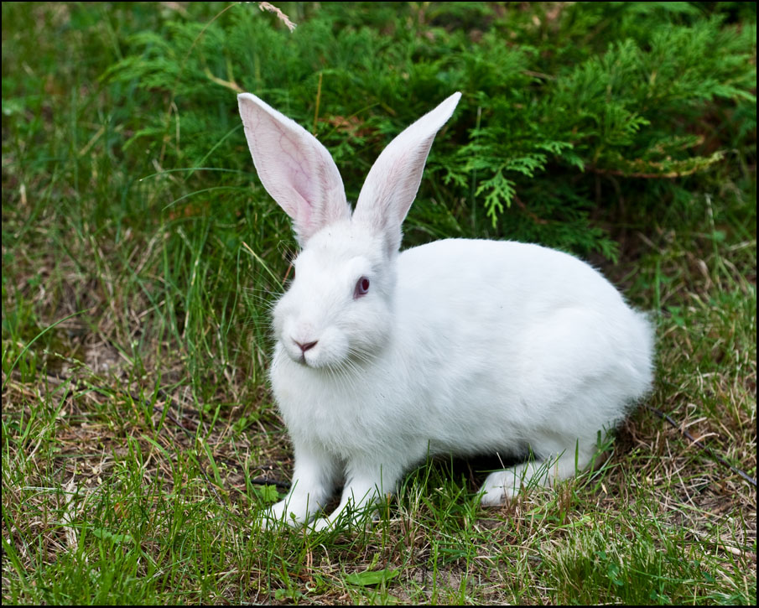
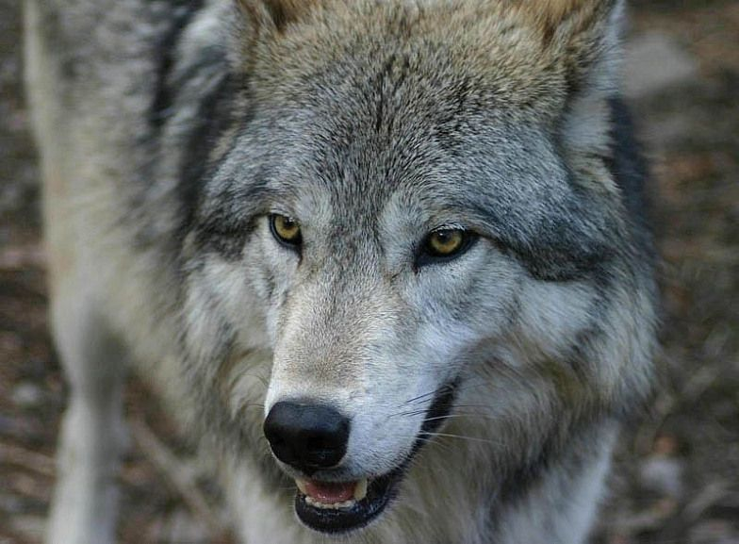
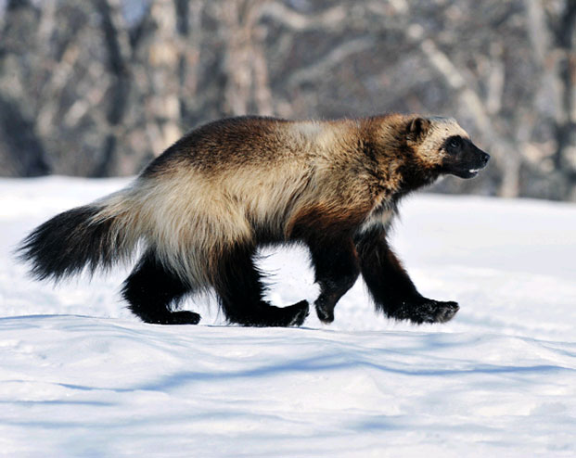

Slide 10
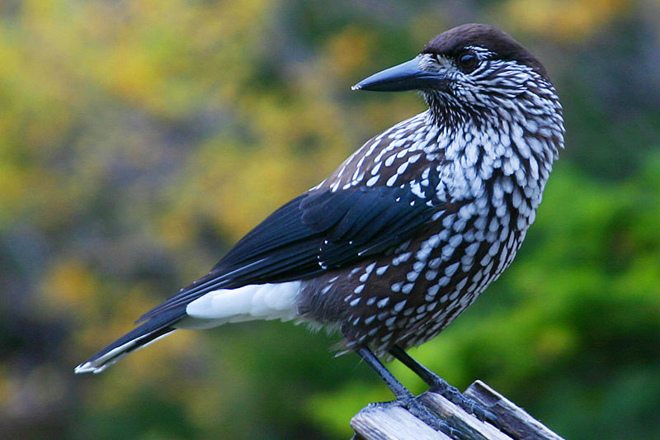
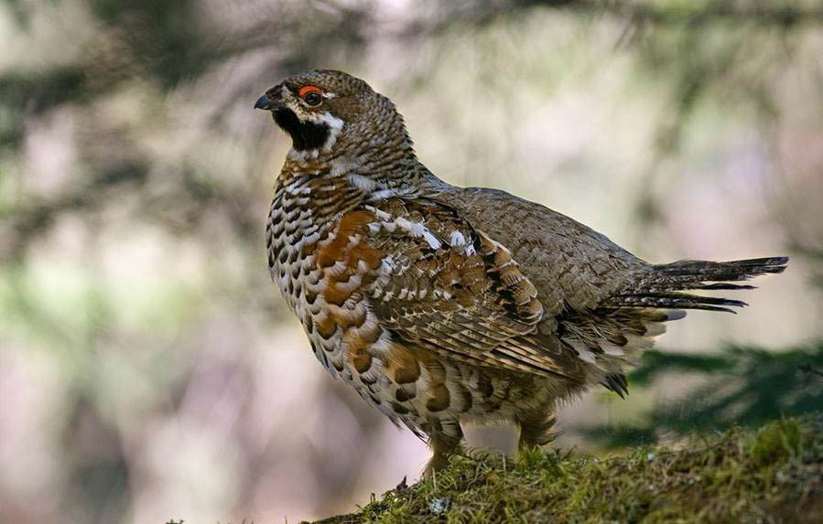
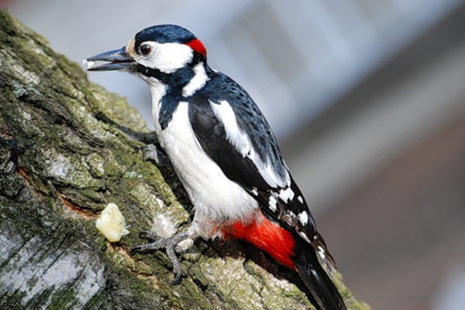
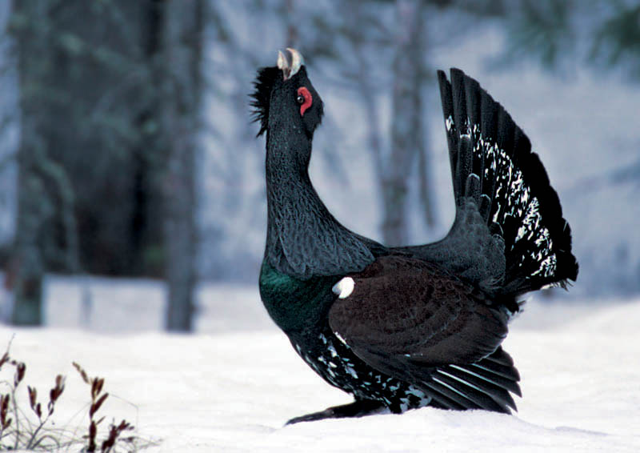

Slide 11
Редкие и исчезающие виды животных.
Орнитофауна заповедника включает 274 вида, в основном сибирские формы. Плотность населения птиц повсеместно невелика. Два вида птиц — орлан-белохвост и черный аист, гнездящиеся на охраняемой территории, включены в Международную Красную книгу. В список редких и исчезающих видов растений и животных России внесены три вида лишайников, 5 видов цветковых растений, 16 видов птиц, 2 вида рыб и 2 вида насекомых.

Slide 12
